Slide 1
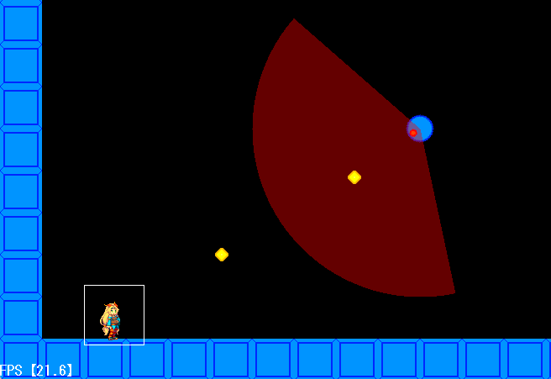
視野角判定
視野角度を指定した、正確な視野角判定を実装します。

Slide 2
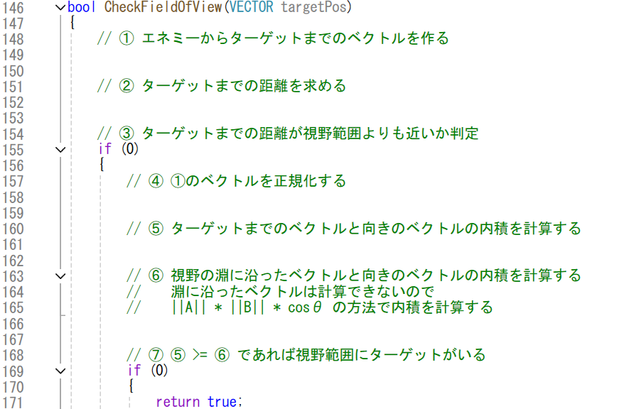
視野角判定
SightMachine.cppの空欄を埋めて実装します。

Slide 3
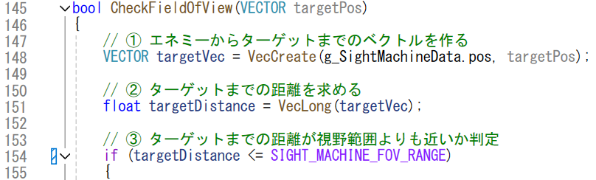
視野角判定
まずは遠すぎるものを判定しないように、
一定の距離に近づいているかどうか判定しましょう。
※targetPosにはプレイヤーの座標が渡されています。
※判定距離はSIGHT_MACHINE_FOV_RANGEで200としています。

Slide 4

視野角判定 仕組み
視野角判定には３つのベクトルが必要になります。
■必要なベクトル
A：敵からターゲットまでのベクトル
B：向きベクトル
C：視野の端に沿ったベクトル

Slide 5
視野角判定 仕組み
３つのベクトルを正規化して長さを１に揃えます。
この時のAとCのベクトルをBベクトルに投影します。

Slide 6
視野角判定 仕組み
ターゲットが視野角にいる場合は、A・B ≧ C・Bとなります。
A・B
ただし問題点が１つあります。
C・B

Slide 7
視野角判定 仕組み
視野角に沿ったベクトルCがいくつなのかが分かりません。
なのでC・Bはもう一つの内積の計算で求めます。

Slide 8
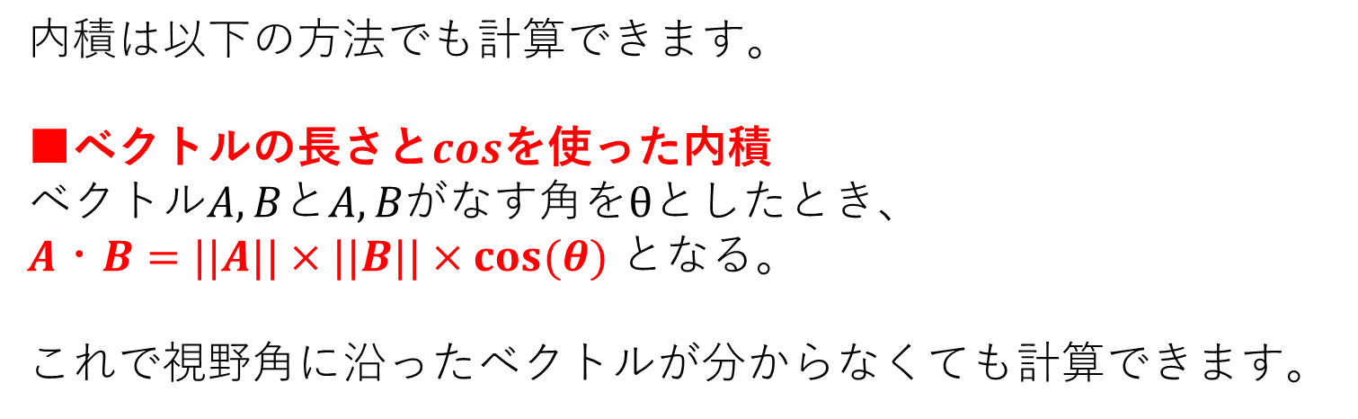
視野角判定 仕組み
内積は以下の方法でも計算できます。
■ベクトルの長さと$cos$を使った内積
$ベクトルA,B$と$A,Bが$なす角を$θ$としたとき、
$A・B=||A||×||B||×cos⁡(θ)$ となる。
これで視野角に沿ったベクトルが分からなくても計算できます。

Slide 9
視野角判定 仕組み
ベクトルBは視野角のちょうど真ん中にまっすぐ伸びています。
つまりベクトルCとベクトルBのなす角は、視野角の半分の大きさとなります

Slide 10
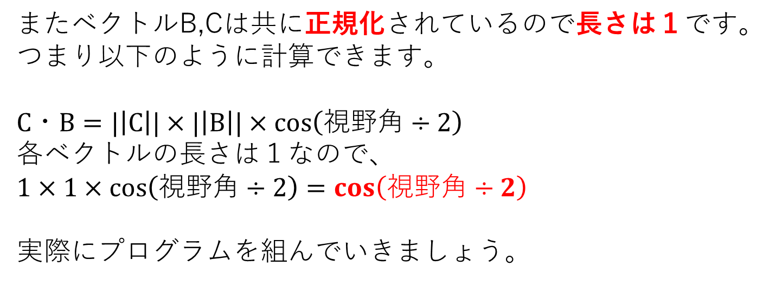
視野角判定 仕組み
またベクトルB,Cは共に正規化されているので長さは１です。
つまり以下のように計算できます。
$C・B=|\left|C\right||×|\left|B\right||×\cos\left(視野角÷2\right)$
各ベクトルの長さは１なので、
$1×1×\cos\left(視野角÷2\right)=\cos\left(視野角÷2\right)$
実際にプログラムを組んでいきましょう。

Slide 11
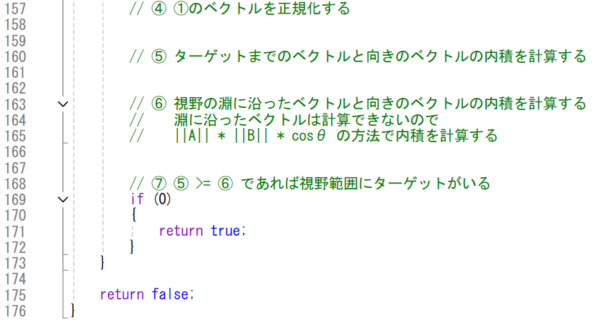
視野角判定
これらを踏まえて残りの空欄を埋めていきましょう。
用意してある変数・定数
g_SightMachineData.dir：敵の向きベクトル
SIGHT_MACHINE_VIEWING_ANGLE：視野角

Slide 12
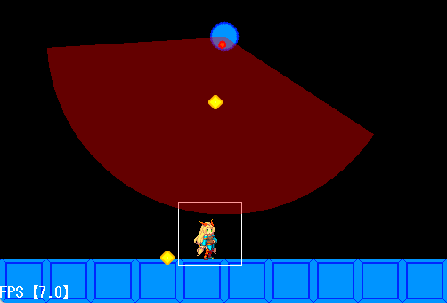
視野角判定
正しくできていればサンプル通りにプレイヤーの左上の座標が視野角に入れば、
プレイヤーを追従するようになります。

